Slide 1



INSTITUTO POLITÉCNICO NACIONAL
ESCUELA SUPERIOR DE CÓMPUTO
Ingeniería en Sistemas Computacionales
3.2 Ejecución de consultas
Equipo 1:
Basilio López Fernando Jan
Bravo Ortega Emely Veronica
Cruz Hernández Jhovany
28/Marzo/2022
Grupo:
3CV16
Profesora:
María Del Rosario Galeana Chávez

Slide 2

índice
Ejecución de consultas:
Scanning
Hashing
Shorting
Indexing

Slide 3
Ejecución de consultas.
Son los algoritmos que manipulan los datos de la base de datos. Están basados en las operaciones que se hacen con el álgebra relacional.
La ejecución de consultas se divide en tres pasos principales:
a) Análisis y conversión (Parsing).
Se construye un árbol de análisis sintáctico (parse tree) para la consulta.
b) Reescritura de la consulta (Query rewrite).
El árbol de análisis sintáctico (parse tree) se convierte en un plan de consulta inicial (query plan) que suele ser una representación algebraica de la consulta. Este plan inicial luego se transforma en un plan equivalente que se espera que requiera menos tiempo para ejecutarse.

Slide 4
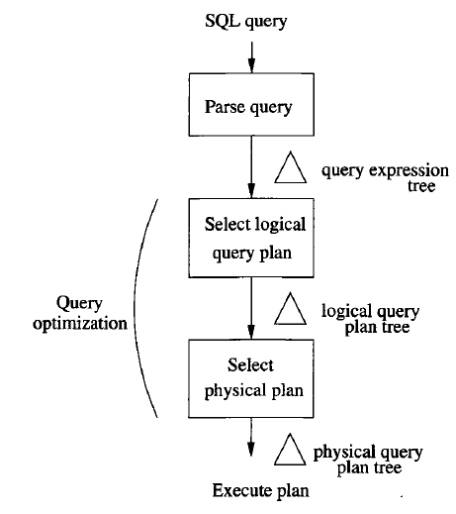
Ejecución de consultas.
c) Generación del Plan Físico.
El plan de consulta abstracto de b) (también llamado plan de consulta lógico) se convierte en un plan de consulta físico seleccionando algoritmos para implementarlos en cada uno de los operadores del plan lógico, y seleccionando un orden de ejecución para éstos.
El plan físico, como el resultado del análisis y el plan lógico, está representado por un árbol de expresión binaria (expression tree).

Slide 5
Scanning
El proceso más básico que se puede hacer en un plan de consulta física (physical query plan) es leer todos los contenidos de una relación R. Una variación de este operador involucra un simple predicado, donde leemos solo las tuplas de la relación R que lo satisfacen. Hay dos maneras de localizar las tuplas: Table-Scan e Index-Scan

Slide 6
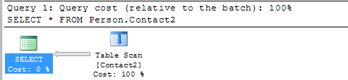
Table-Scan
Indica que el motor necesita leer completamente la tabla sin utilizar un índice porque no existe o porque los que existe no le son funcionales.
Debemos tener en cuenta que el motor de base de datos siempre intenta predecir los costos de ejecución basados en las estadísticas que va almacenando.

Slide 7
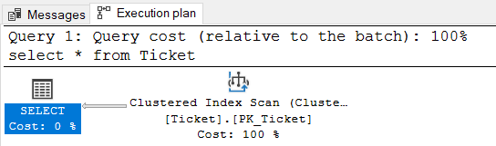
Index-Scan
Con un índice no clustereado al no poder ordenar los datos físicamente porque esto ya lo hizo el índice clustereado, crea una estructura adicional con las columnas que va a indizar y ordena estas columnas, si la consulta solo usa la estructura del índice sin llegar a tocar las páginas de datos esto no es perfecto, pero es más eficiente que Table Scan Aunque muchas veces suele ser síntoma de un mal uso de los índices, también aparece cuando usamos las cláusulas ORDER BY, JOIN o GROUP BY.

Slide 8

Hashing
También llamada criptografía Hash o solo Hash
SHA-1, MD 5, SHA-2 algunos métodos más usados
Transforman palabras en códigos de la misma longitud
Otro de sus usos es el ordenamiento de datos

Slide 9
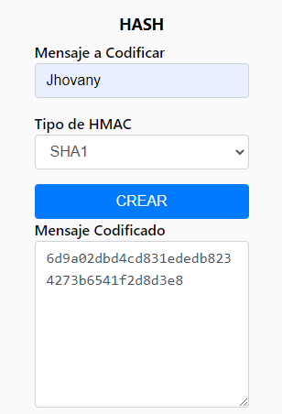
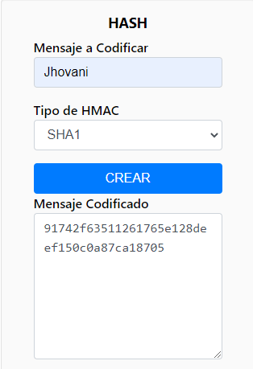

Slide 10
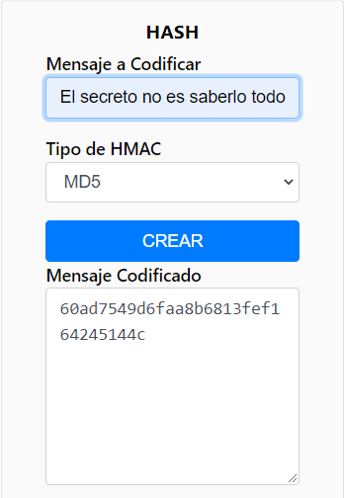
https://herramientas-online.com/generador-hash-online.html#resp

Slide 11
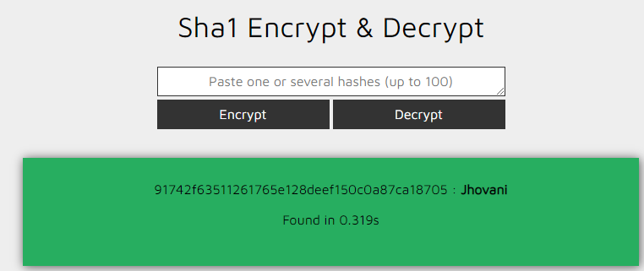

Slide 12
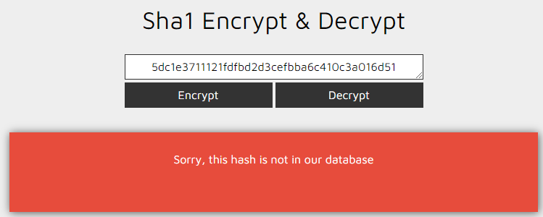
https://md5decrypt.net/en/Sha1/#answer

Slide 13
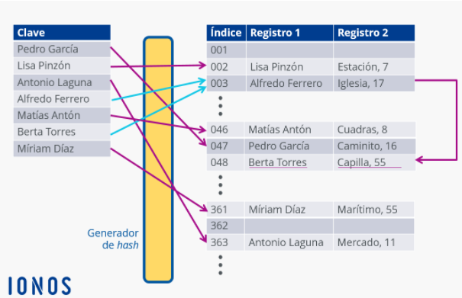
Tablas Hash para el ordenamiento de datos
Para buscar un dato dentro de una lista de opciones podemos asignarlas en una lista de manera que como vayamos agregando datos se irá llenando. Sin embargo, al momento de buscar ese dato nos tardamos demasiado, pues debemos recorrer toda la fila de uno en uno.
Si usamos un algoritmo Hash podemos ordenar nuestros datos de manera que sepamos siempre el lugar donde guardamos dicho dato.

Slide 14
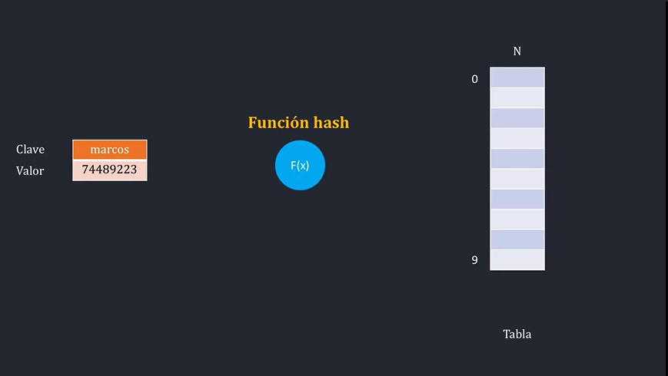

Slide 15
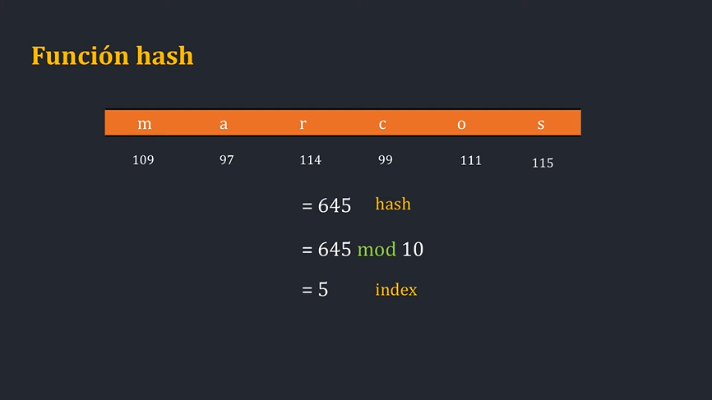

Slide 16
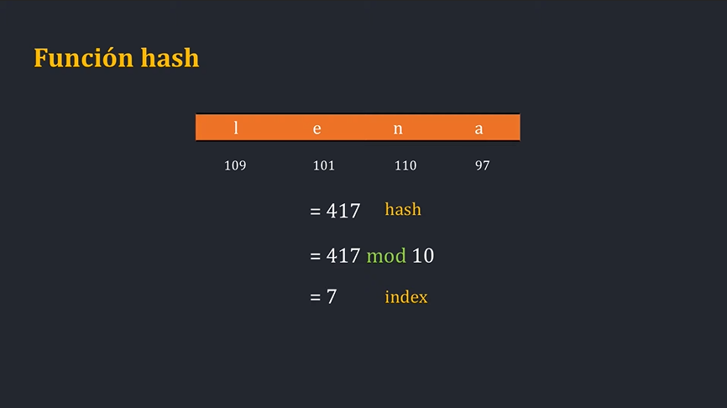

Slide 17
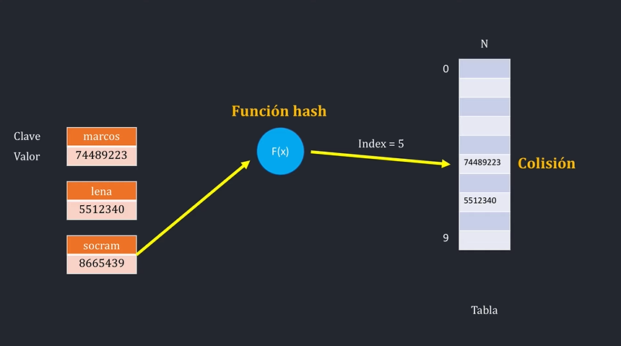

Slide 18
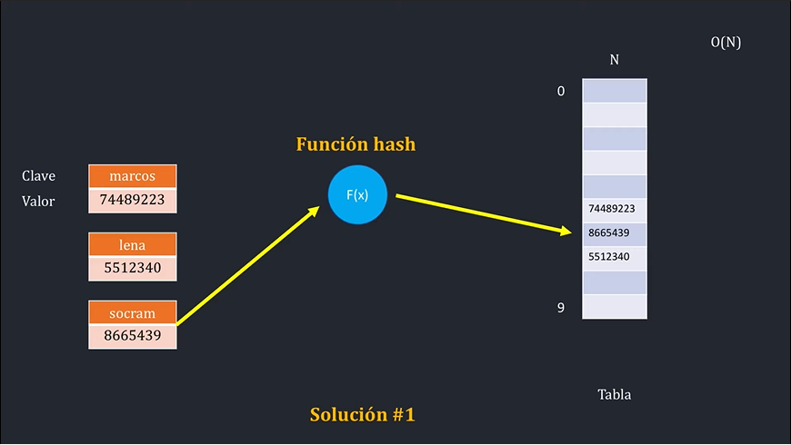
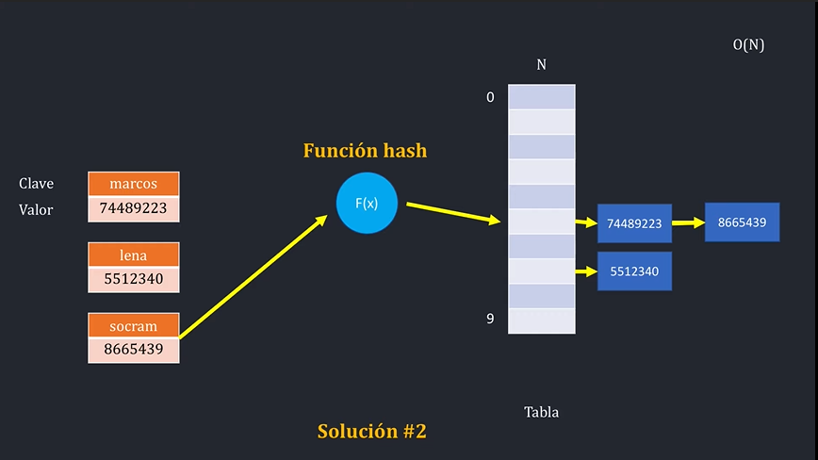

Slide 19
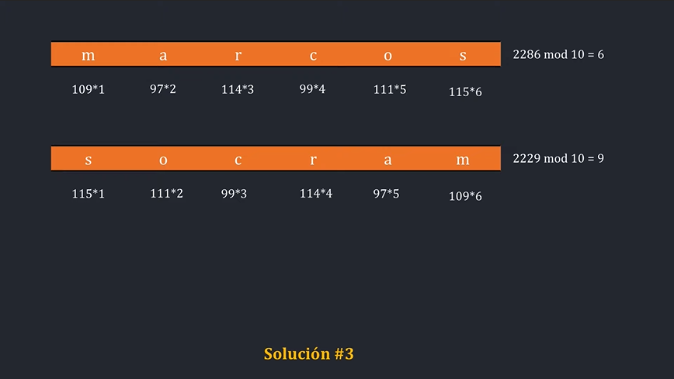

Slide 20
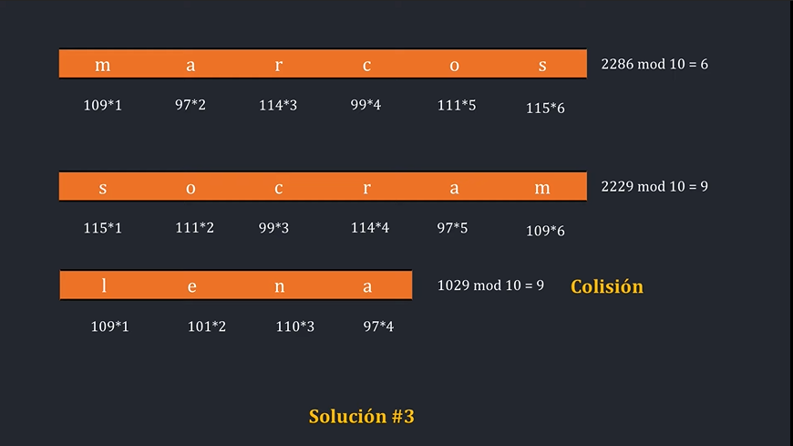

Slide 21
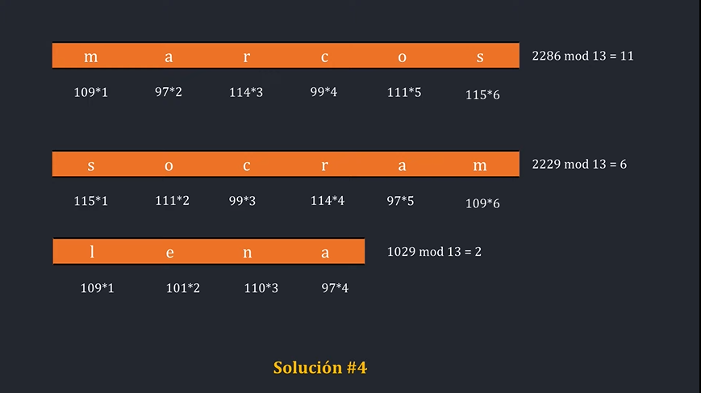

Slide 22
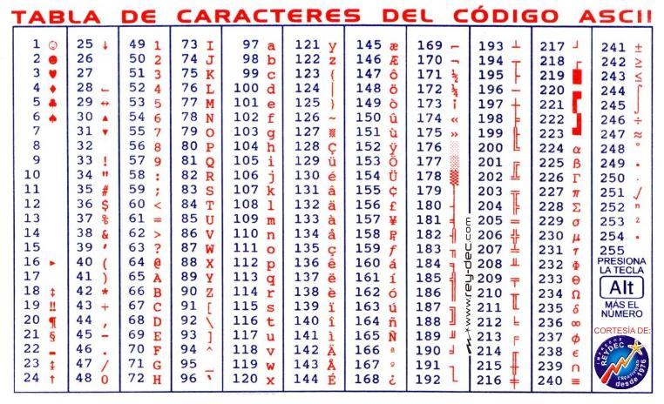

Slide 23
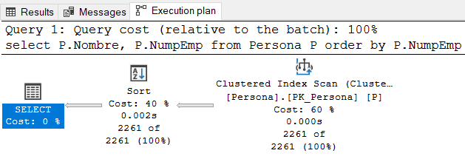
Sorting
Cuando el motor de base de datos necesita ordenar por un campo que no está pre-ordenado por un índice clustereado o no clustereado necesita hacer la operación de ordenación que por lo general baja el rendimiento de la consulta gastando tiempo en ordenar los datos, se usa cuando aplicamos la cláusula ORDER BY, GROUP BY, TOP, etc.

Slide 24

Indexing
La indexación es una forma de optimizar el rendimiento de una base de datos al minimizar la cantidad de accesos al disco necesarios cuando se procesa una consulta.
Se emplea un índice SQL para poder recuperar datos de una base de datos de una manera más rápida.

Slide 25
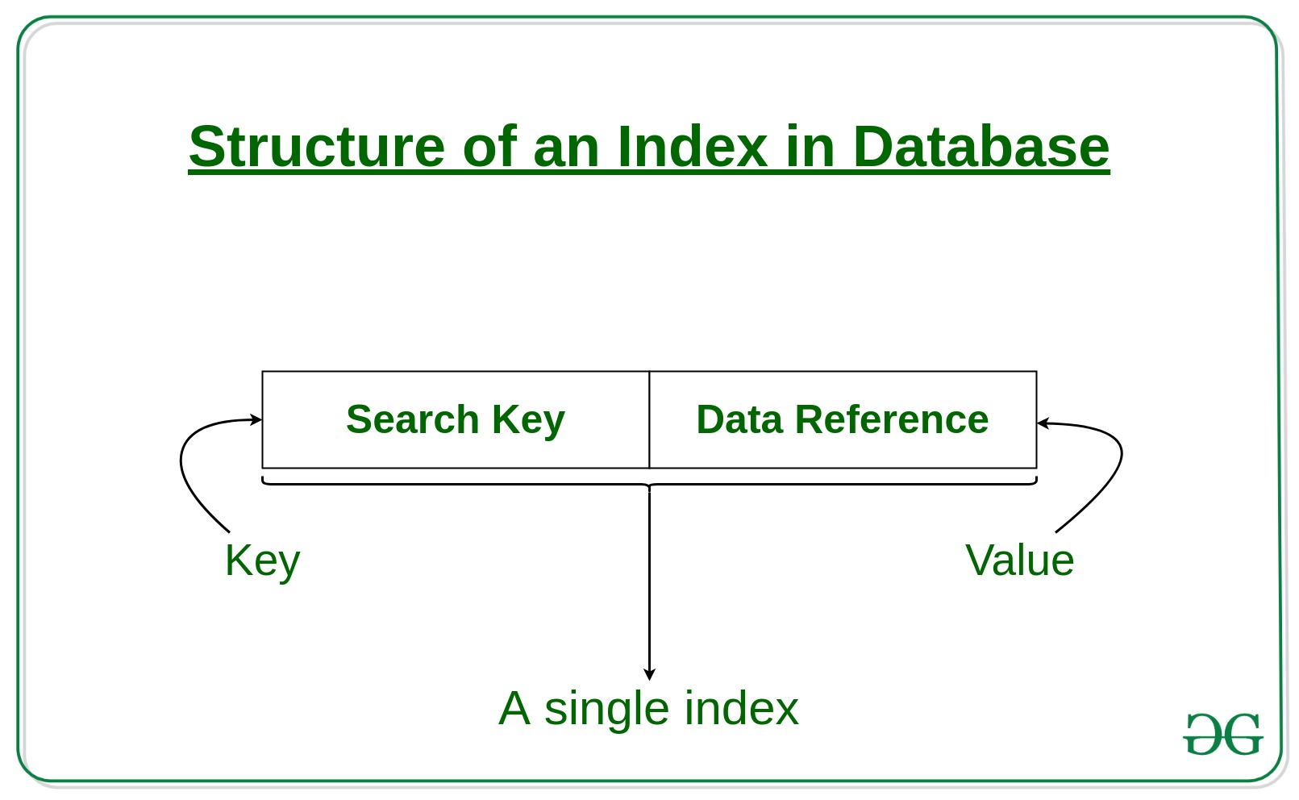
Estructura del Índice
Un índice es una estructura diferente dentro de la base de datos; creado con el comando create index.
La primera columna es la clave de búsqueda que contiene una copia de la clave principal o clave candidata de la tabla.
La segunda columna es la referencia de datos o puntero, que contienen la dirección del bloque de disco donde se puede encontrar ese valor de clave en particular.

Slide 26
Atributos
Tipos de acceso.
Tiempo de acceso.
Tiempo de inserción.
Tiempo de eliminación .
Espacio extra.

Slide 27

Ventajas
Si una tabla tiene definido un índice sobre una columna se puede localizar mucho más rápidamente una fila que tenga un determinado valor en esa columna.
Recuperar las filas de una tabla de forma ordenada por la columna en cuestión también será mucho más rápido.

Slide 28

Desventajas
Al ser el índice una estructura de datos adicional a la tabla, ocupa un poco más de espacio en disco.
Cuando se añaden, modifican o se borran filas de la tabla, el sistema debe actualizar los índices afectados por esos cambios lo que supone un tiempo de proceso mayor.

Slide 29
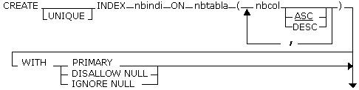
Sentencía CREATE INDEX
nbindi: Nombre del índice que estamos definiendo.
nbtabla: Nombre de la tabla donde definimos el índice y se indica la composición del índice.
nbcol: Nombre de la columna que indexamos.
WITH PRIMARY indica que el índice define la clave principal de la tabla
WITH DISALLOW NULL indica que no permite valores nulos en las columnas que forman el índice.
WITH IGNORE NULL indica que las filas que tengan valores nulos en las columnas que forman el índice se ignoran.

Slide 30
Sentencía DROP INDEX
La sentencia sirve para eliminar un índice de una tabla. Se elimina el índice pero no las columnas que lo forman.
nbindi: Nombre del índice que estamos definiendo.
nbtabla: Nombre de la tabla donde definimos el índice.

Slide 31
Ejemplo
CREATE INDEX ind1 ON clientes (provincia, poblacion ASC, fecha_nacimiento DESC)
Crea un índice llamado ind1 sobre la tabla clientes formado por las columnas provincia, población y fecha_nacimiento. Este índice permite tener ordenadas las filas de la tabla clientes de forma que aparezcan los clientes ordenados por provincia, dentro de la misma provincia por menor cantidad de población y dentro de la misma población por edad y del más joven al más mayor.
CREATE UNIQUE INDEX ind1 ON clientes (provincia, poblacion ASC, fecha_nacimiento DESC)
Al añadir la cláusula UNIQUE el índice no permitirá duplicados por lo que no podría tener dos clientes con la misma fecha de nacimiento en la misma población y misma provincia.

Slide 32
Referencias
https://docs.microsoft.com/es-es/sql/relational-databases/sql-server-index-design-guide?view=sql-server-ver15
https://www-geeksforgeeks-org.translate.goog/indexing-in-databases-set-1/?_x_tr_sl=en&_x_tr_tl=es&_x_tr_hl=es-419&_x_tr_pto=sc
https://use-the-index-luke.com/es/sql/%C3%ADndice-anatom%C3%ADa
https://www.aulaclic.es/sql/t_8_4.htm#ej1
https://www.sqlshack.com/es/seguimiento-y-optimizacion-de-consultas-utilizando-indices-sql-server/
https://www.ionos.mx/digitalguide/servidores/seguridad/tablas-hash/
https://www.youtube.com/watch?v=9tZsDJ3JBUA
https://tecnonautas.net/que-es-sha-1-y-como-se-utiliza-para-la-verificacion-de-datos/

